Slide 1
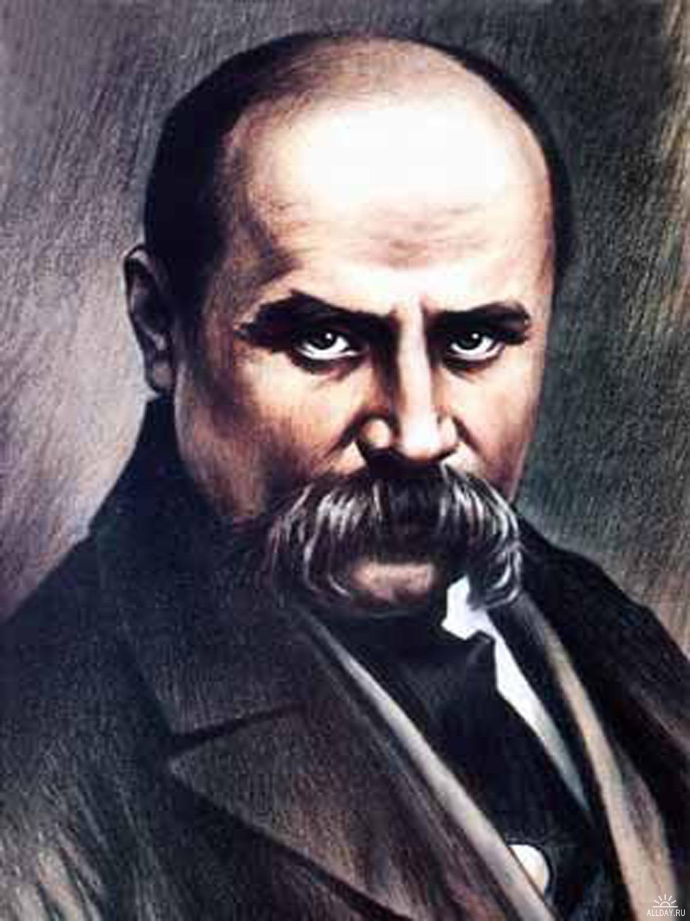
Тарас Шевченко
Художник

Slide 2
Трохи біографії
Тарас Григорович Шевченко народився 25 лютого (9 березня) 1814 р. в с. Моринці, Київська губернія, (нині Черкаська область). Помер 26 лютого (10 березня) 1861 р., м. Санкт-Петербург).
Український поет, письменник (драматург, прозаїк),громадський та політичний діяч, фольклорист, етнограф, Художник (живописець, гравер)

Slide 3
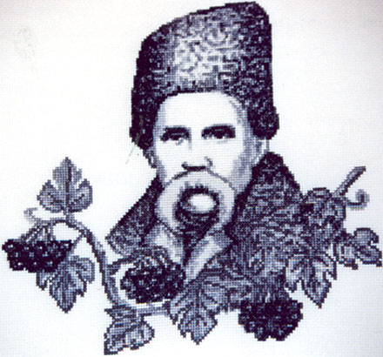
Та сьогодні ми забудемо, що Шевченко поет, діяч и тому подібне. Ми поговоримо про нього, як про художника. Адже Тарас дуже гарно, навіть прекрасно писав картини. Розглянемо одні з найвідоміших картин.
Вишита картина Т. Г. Шевченка

Slide 4
“Церква Богдана”
«Церква Богдана» у Суботові. Створена у 1845 році. Акварелью по паперу.

Slide 5
“Катерина”
Картина “Катерина” написана Григоровичем до його поеми “Катерина”. Ми бачимо вагітну дівчину, якій нема куди дітись. І її, мабуть,стає шкода.

Slide 6
“Марія”
Ілюстрація до поеми О. С. Пушкина “Полтава”. Написана у 1840 р.

Slide 7
Вулиця в Нью-Йорку
В місті Нью-Йорк (Америка) є вулиця цієї видатної людини. Хоч вона і не велика, але ж вона є!

Slide 8
Багато хто вишиває Тараса
Тільки у когось це виходить…
А у когось – ні.

Slide 9
Тарас Григорович Шевченко – видатна людина
- “Учітеся, брати мої, думайте, читайте, і чужому научайтесь, й свого не цурайтесь…”
- “Ну що б, здавалося слова… Слова та голос — більш нічого. А серце б'ється — ожива, як їх почує!.. Знать, од Бога і голос той, і ті слова ідуть меж люди!”
- “Кохайтеся, чорнобриві, та не з москалями.”
Підготував
Венцеславський Данило

